Slide 1
比例と反比例
座標軸と座標

Slide 2
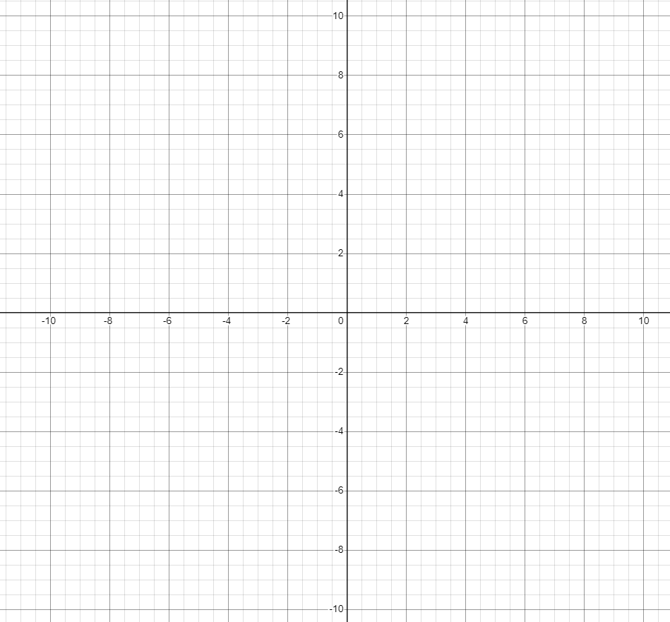
用語の説明

Slide 3
𝑥軸
y軸

Slide 4
𝑥軸
横の直線を

Slide 5
𝑥軸
𝑥軸
横の直線を

Slide 6
y軸
縦の直線を
𝑥軸

Slide 7
y軸
縦の直線を
𝑥軸
y軸

Slide 8
y軸
座標軸
𝑥軸
𝑥軸とy軸を合わせて

Slide 9
y軸
座標軸
𝑥軸
𝑥軸とy軸を合わせて
座標軸

Slide 10
原点

Slide 11
原点
原点

Slide 12
𝑥座標

Slide 13
𝑥座標
𝑥座標

Slide 14
y座標

Slide 15
y座標
y座標

Slide 16
座標
A
点Aの座標

Slide 17
座標
A
点Aの座標
6
8

Slide 18
座標
A
点Aの座標
（8，6）
6
8

Slide 19
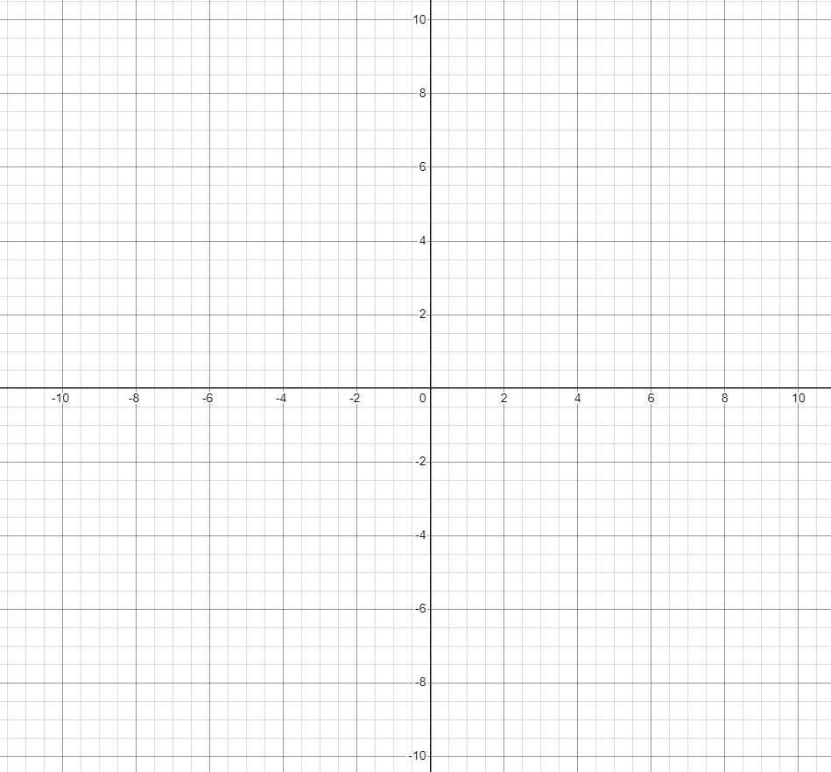
座標練習問題

Slide 20
点Aの座標
A
10
5
-10
-5
0
5
10
15
-5
-10

Slide 21
A
点Aの座標
（15，10）
10
5
-10
-5
0
5
10
15
-5
-10

Slide 22
点Bの座標
B
10
5
-10
-5
0
5
10
15
-5
-10

Slide 23
点Bの座標
（-7，8）
10
5
-10
-5
0
5
10
15
-5
-10

